Slide 1
本项目是一款名为“饭堂帮”的微信小程序，支持现场点餐和外卖配送功能，主要面向各大高校的食堂。其主要目的是解决高校食堂就餐排队时间长、效率低下和人多拥挤等问题，从而方便学生，便利生活！

Slide 2
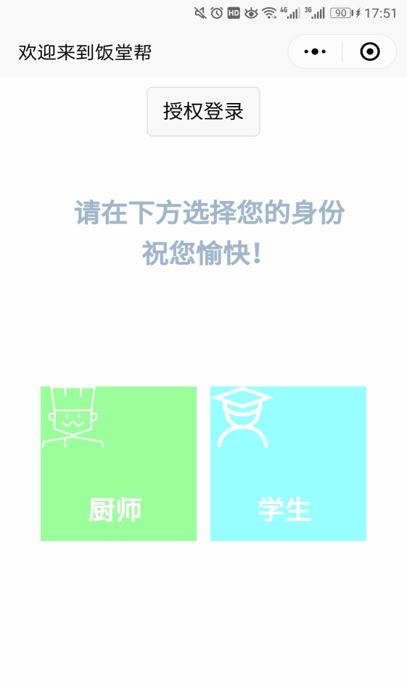
刚进入小程序时，请先点击“授权登录”按钮，同意本程序获取您的用户信息。
下方是身份选择，请选择合适的身份登录。
厨师端
学生端

Slide 3

选择“厨师”身份，首先是欢迎页，接着进入主页面。

Slide 4
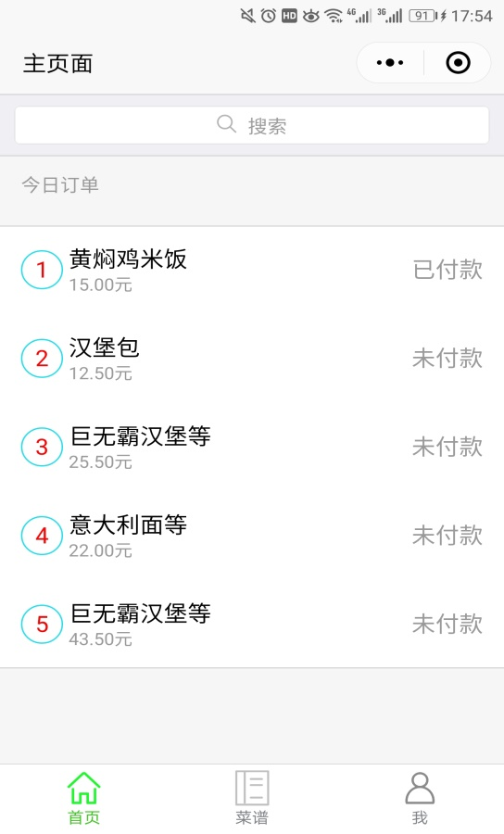
主页面是订单列表页面，搜索功能暂未开发，可根据序号查询订单，每个订单项显示了当前订单状态——未付款或已付款。点击其中一项，可查看详情。
点击3 号订单

Slide 5
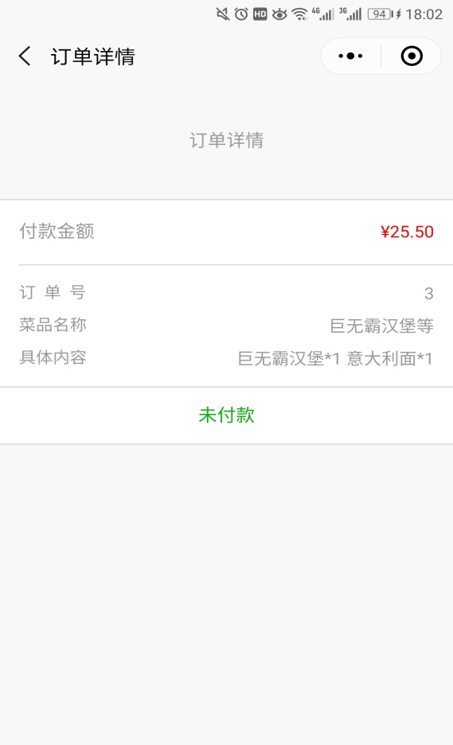
因食堂支付方式的限制，我们模拟收付款功能实现。店家确认学生在食堂刷过饭卡后，点击未付款按钮，则显示付款成功，状态改为已付款
点击未付款

Slide 6
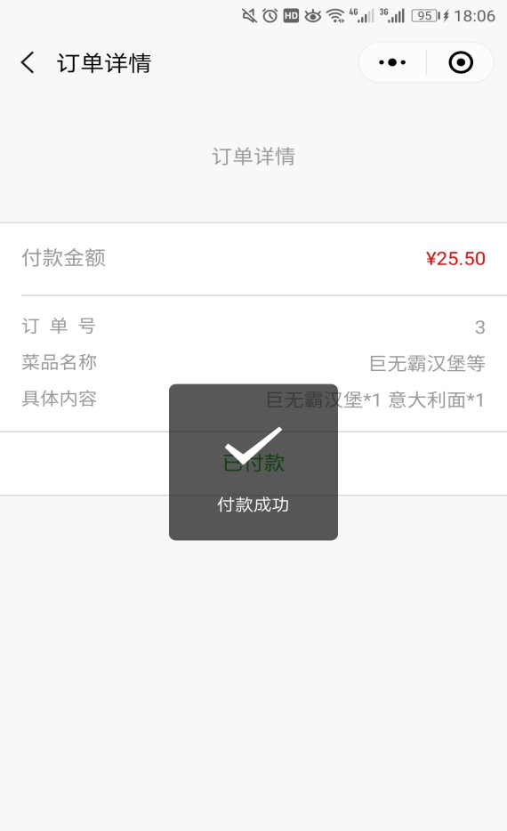
返回订单页面即可发现状态已更新

Slide 7
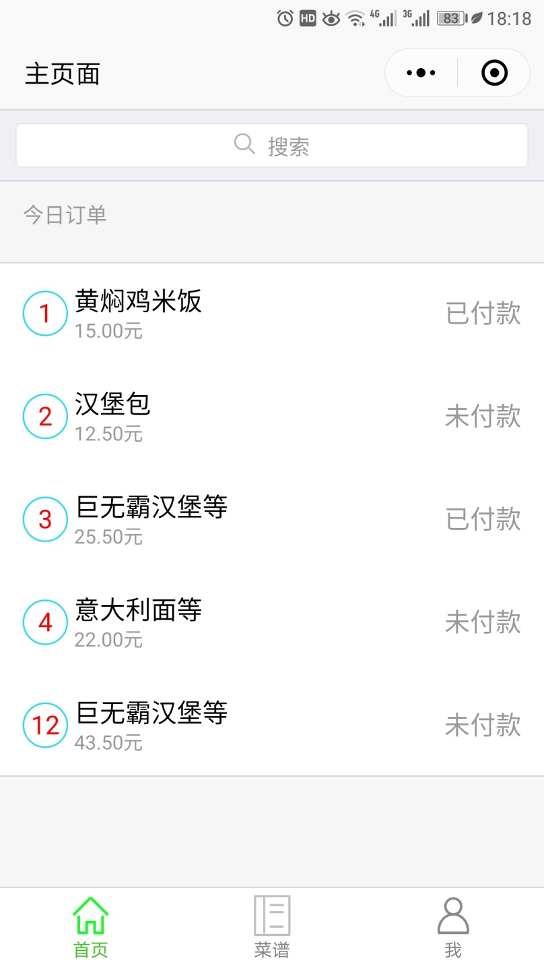
已更新

Slide 8
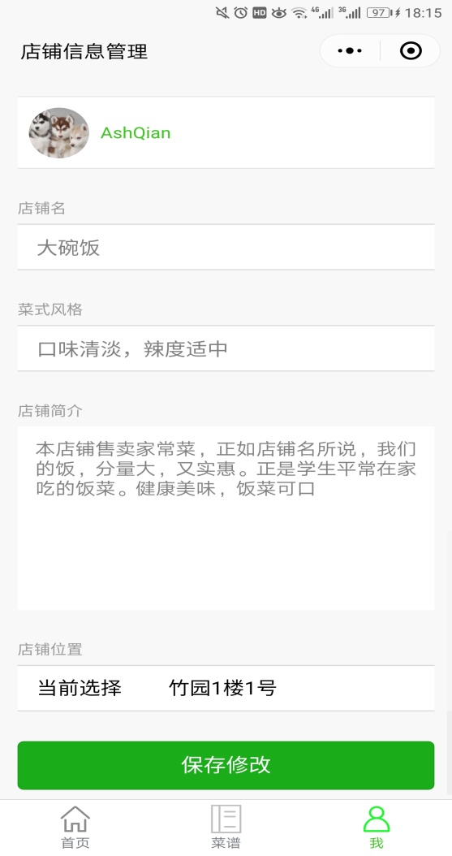
在下方的导航栏，选择“我”，进入店铺信息管理页面，点击登录时，会出现本人头像与用户名。各个输入框中已有的信息是后台服务器数据库里的原有信息，可直接进行输入修改，点击“保存修改”后，信息改变，下次进入时，会是修改后的店铺信息。

Slide 9
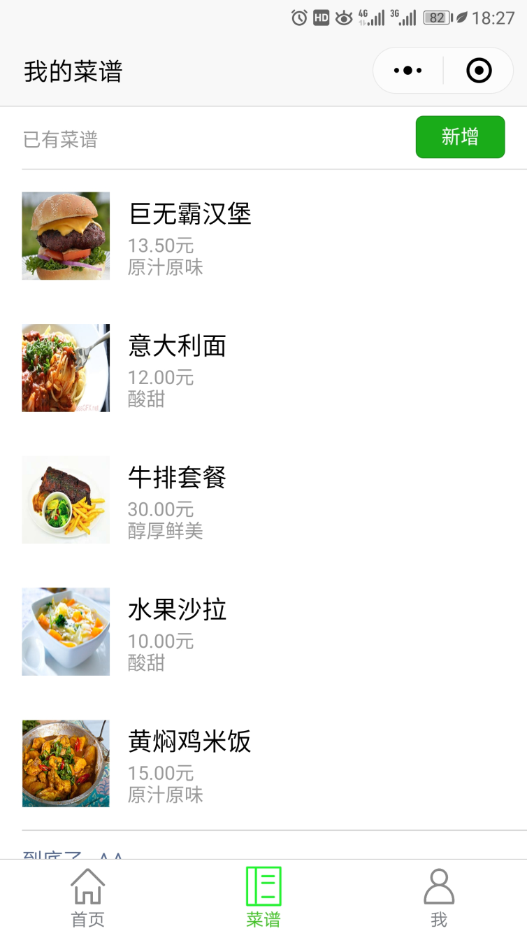
点击右上角“新增”按钮可以上传新的菜谱。
选择下方导航栏的“菜谱”，可进入已有菜谱列表页面

Slide 10
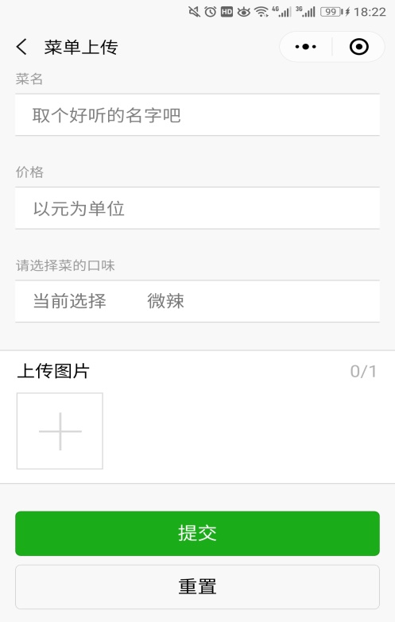
填写相关信息即可上传新的菜谱，选择的菜的口味将是学生端中“猜你喜欢”模块功能实现的依据。另外，由于演示时菜品图片无法真实提供，所以后台会随机给菜品配图，图片选择和预览功能不受影响。

Slide 11
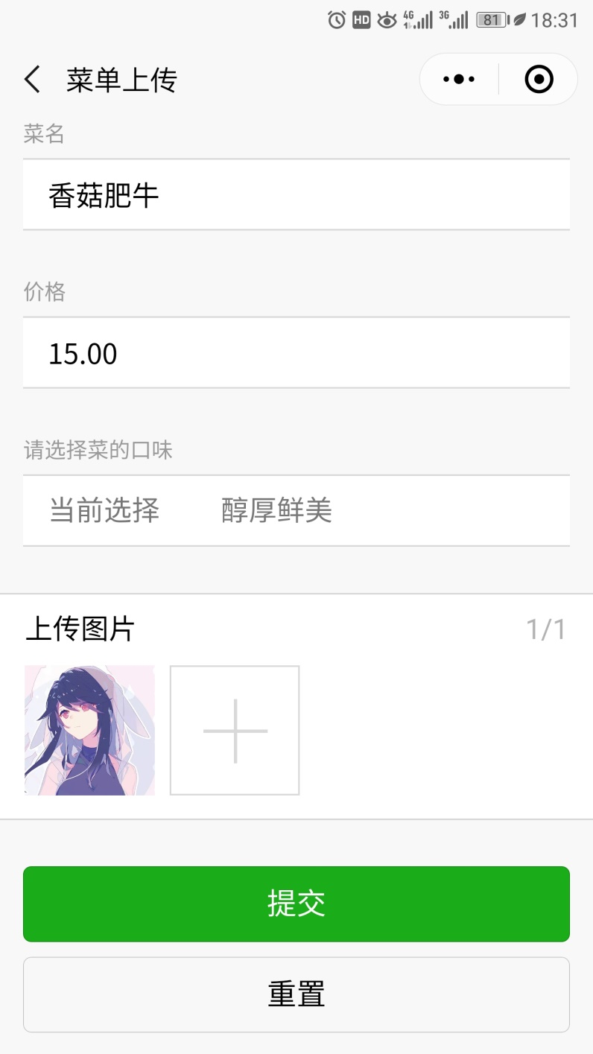
作为演示，我填写好了相关信息，菜品图片是后台随机配的哦。信息填写完毕，点击提交。

Slide 12
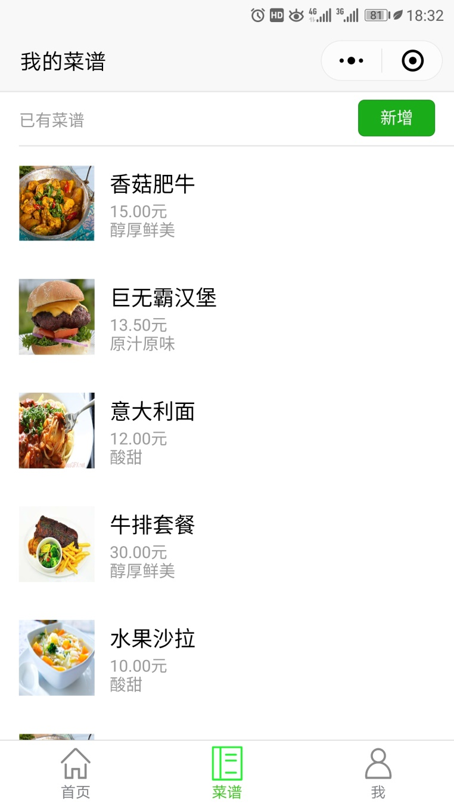
新增加的菜哦。

Slide 13

下面进行学生端的演示，在身份选择页面选择 “学生”身份，则进入功能选择页面，提供“堂食”和“外卖”两者形式。
送到寝室楼
食堂就餐

Slide 14
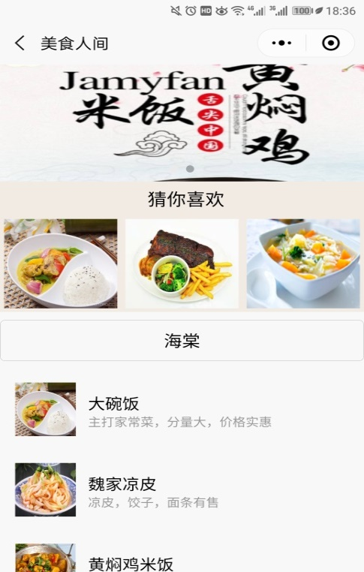
选择“堂食”，进入美食页面。本校有“海棠”、“竹园”和“丁香”三个食堂，可进行选择，默认是海棠。下方是各个店铺。
“猜你喜欢”功能因没有大量数据支持，演示过程中暂时采用随机推荐，若投入运营，数据库存储了学生的部分订单信息后，将根据菜品的风格标签进行个性化推荐。
在这选择食堂

Slide 15
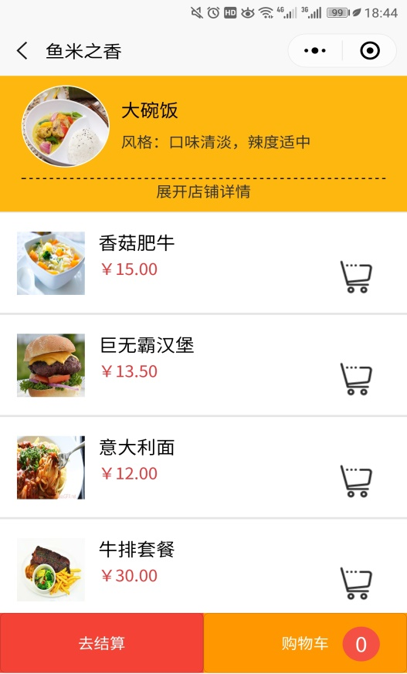
选择“大碗饭”，进入店铺页面。

Slide 16
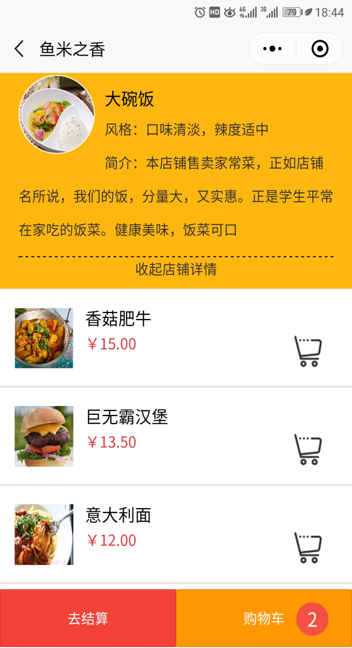
点击可查看店铺详情
我们选择一些菜品，我选择了香菇肥牛和意大利面

Slide 17
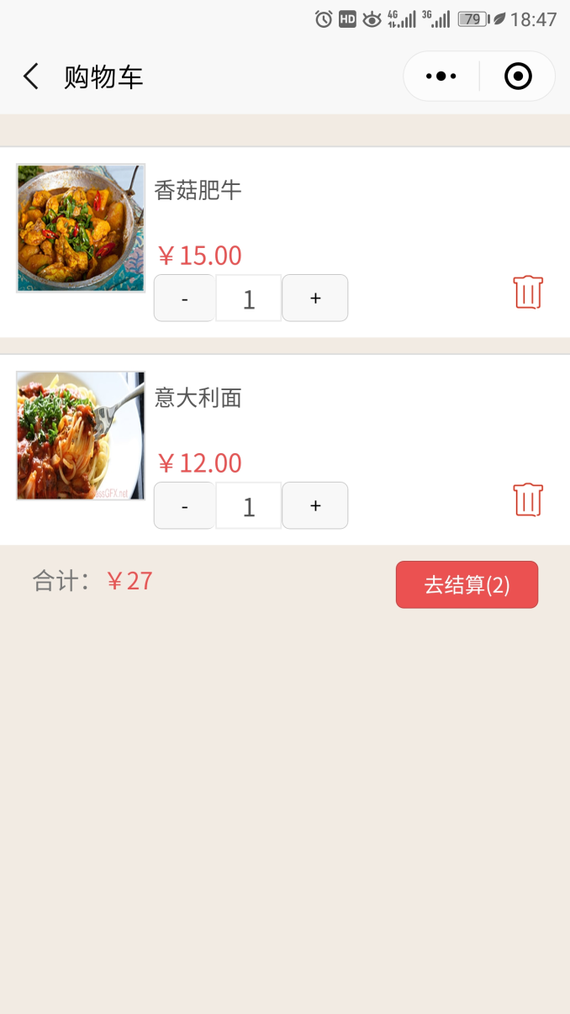
选择购物车，可对已点的菜品查看和修改，也可以直接选择去结算。
想吃的已经选好了，我们去结算把，点击去结算。

Slide 18
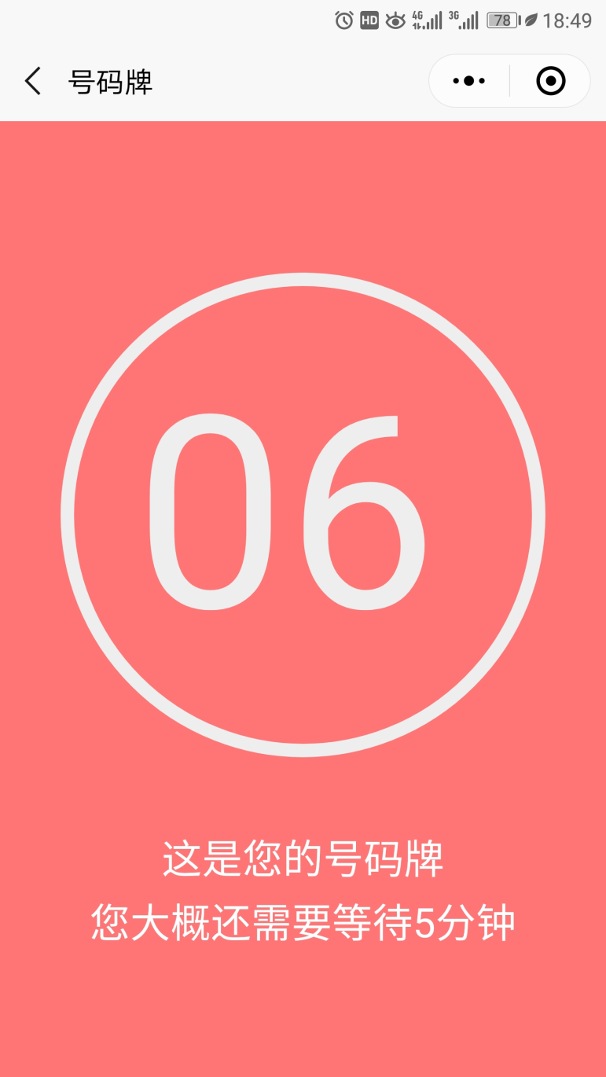
出现了一个号码牌，没错这就是我们的订单序号了。到食堂后就不用排队等待了，刷完卡直接就坐，等待号码牌被叫到，即可享受美食了。

Slide 19
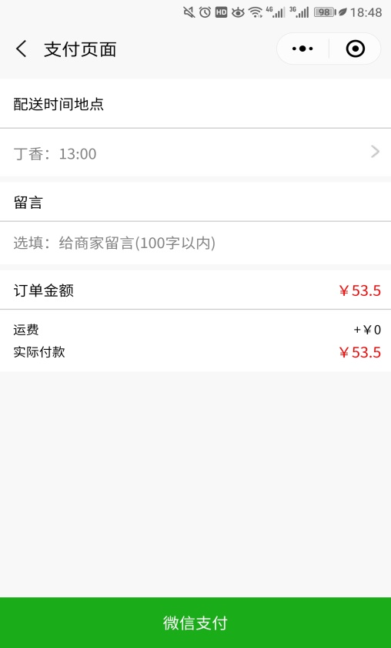
刚刚演示的是“堂食”场景下的情况，“外卖” 场景情况和堂食类似，不同的是点击“去结算”后，会进入微信支付页面，因支付功能受限，这里采取模拟方式。

Slide 20
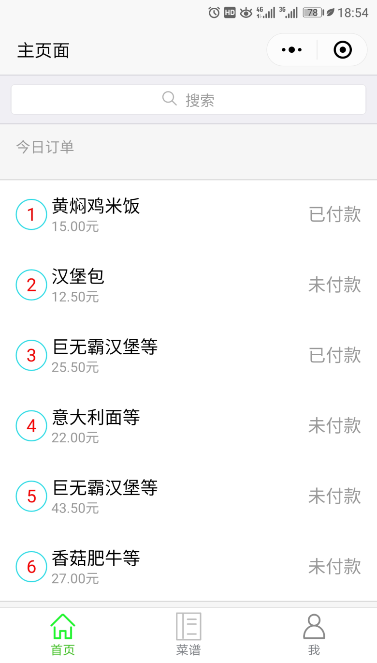
这时候，我们回到厨师端的订单页面，可以发现刚才的订单已经出现了
这是我们刚才点的哦

Slide 21


